Slide 1
Đề tài: Xây dựng website bán võ phục và dụng cụ võ thuật
Nhóm 1
Mentor
Phan Trọng Đông
Nguyễn Đức Anh
Thành viên
Nguyễn Hữu Cường (trưởng nhóm)
Ngô Mạnh Hà
Đỗ Quốc Toản
Bạch Quốc Đông

Slide 2

MỤC LỤC
01
Giới thiệu đề tài, công nghệ
02
Phân tích thiết kế hệ thống
03
Thực nghiệm

Slide 3
Giới thiệu đề tài, công nghệ
01

Slide 4
Giới thiệu đề tài
Với sự phát triển của thời đại 4.0 và sự phát triển kinh tế đến chóng mặt của thế giới hiện nay. Cùng với tình hình dịch bệnh mọi người có xu hướng ở nhà và đặt đồ thay vì đến trực tiếp cửa hàng để lựa chọn cho mình một món đồ, chính vì vậy em đã thực hiện đề tài “Xây dựng website bán đồ trang phục và dụng cụ võ thuật Ben Shop”. Hệ thống giúp khách hàng có thể mua sắm một cách nhanh chóng không cần đến trực tiếp cửa hàng để xem sản phẩm mà vẫn mua được hàng theo đúng như mô tả.

Slide 5
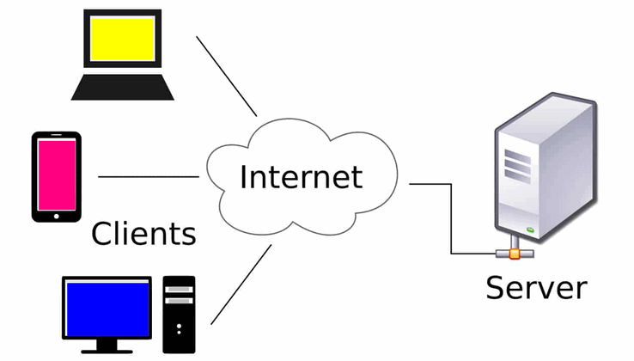
Giới thiệu công nghệ

Slide 6
Giới thiệu công nghệ
Fontend
ReactJS
Spring Boot
Backend
Spring Data JPA
Spring Security
Charset: utf8mb4
MySQL
Database
Engine: InnoDB
Collation: utf8mb4_0900_ai_ci

Slide 7
Phân tích thiết kế hệ thống
02

Slide 8
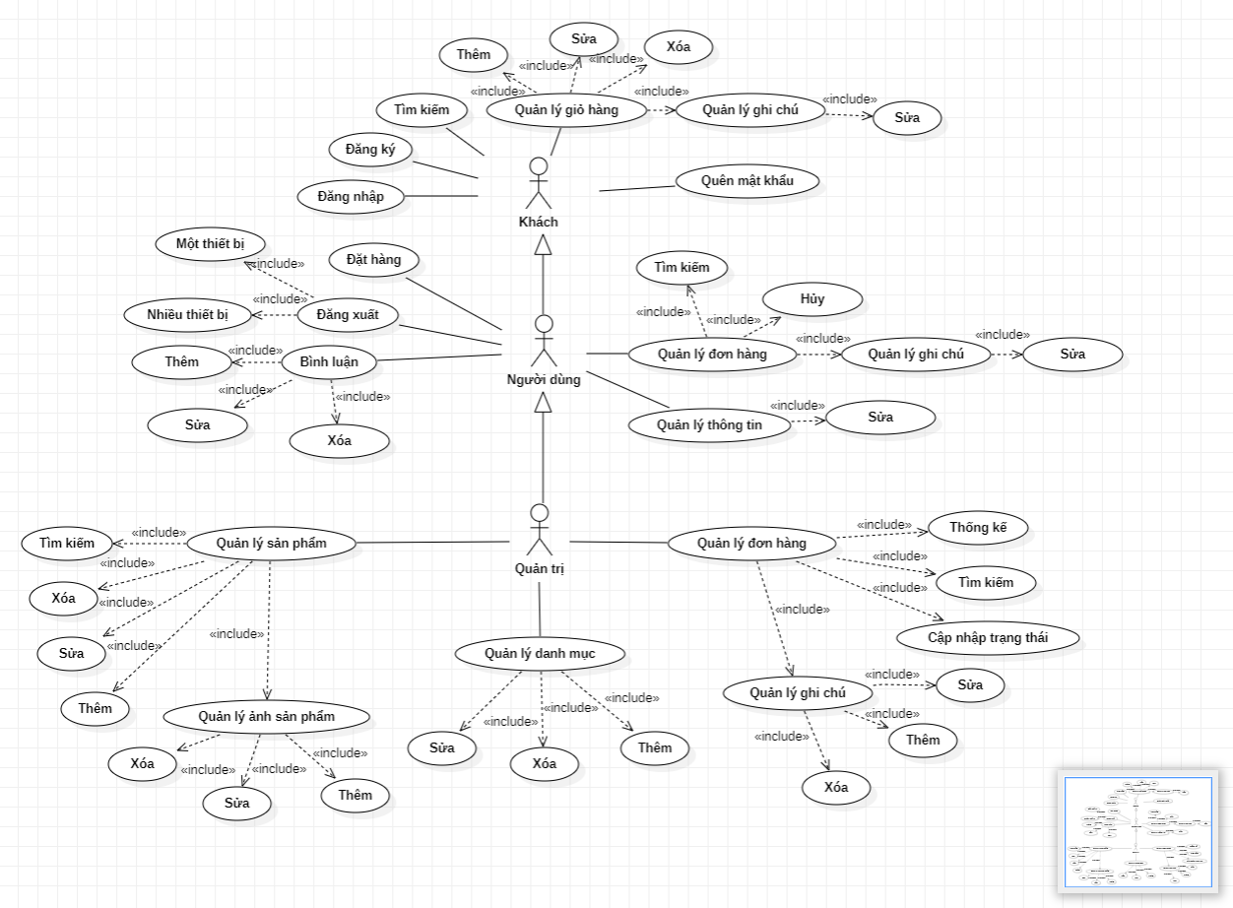
Usecase diagram

Slide 9
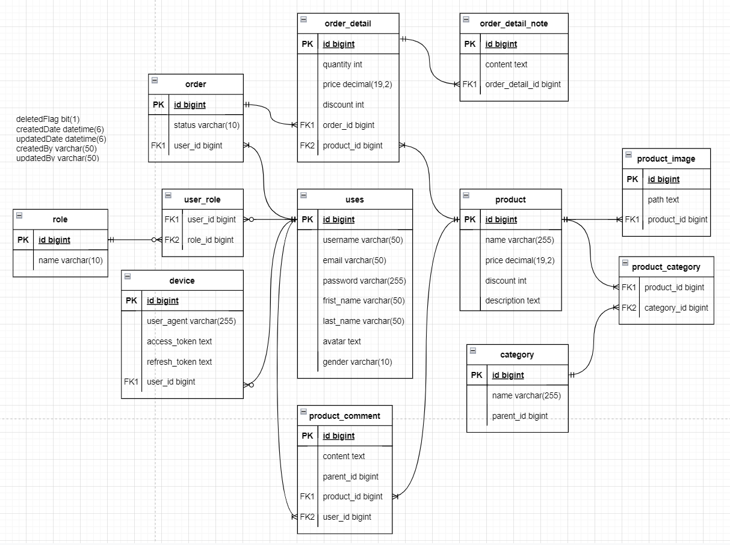
Database diagram

Slide 10
Thực nghiệm
03
Backend: https://github.com/cuongnh2k/BE-BenShop
Frontend: https://github.com/cuongnh2k/FE-BenShop

Slide 11
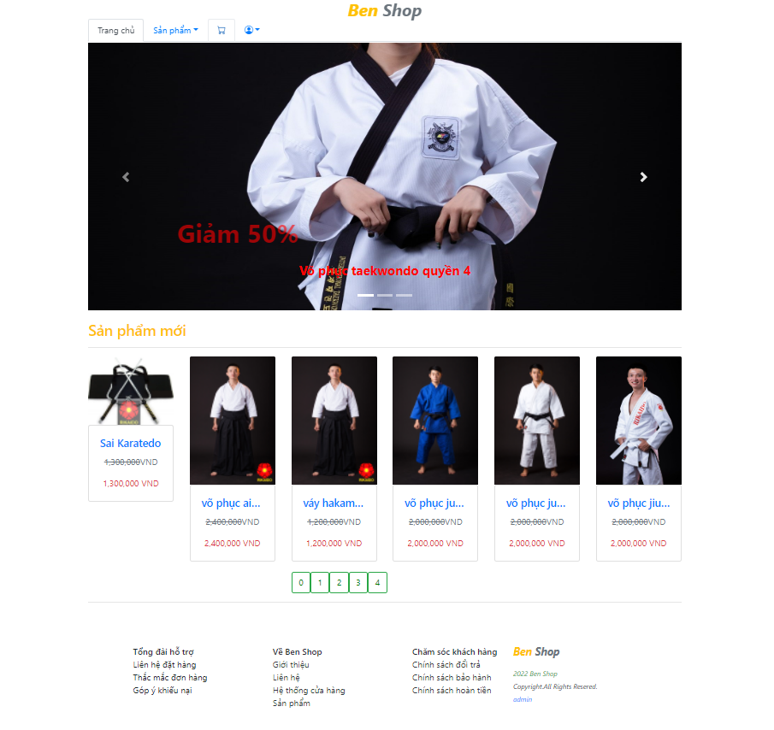

Slide 12
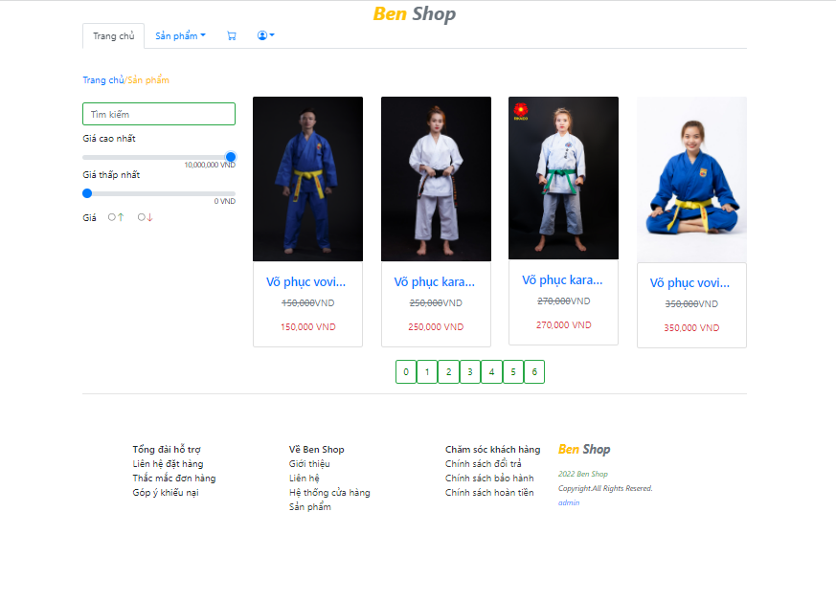

Slide 13
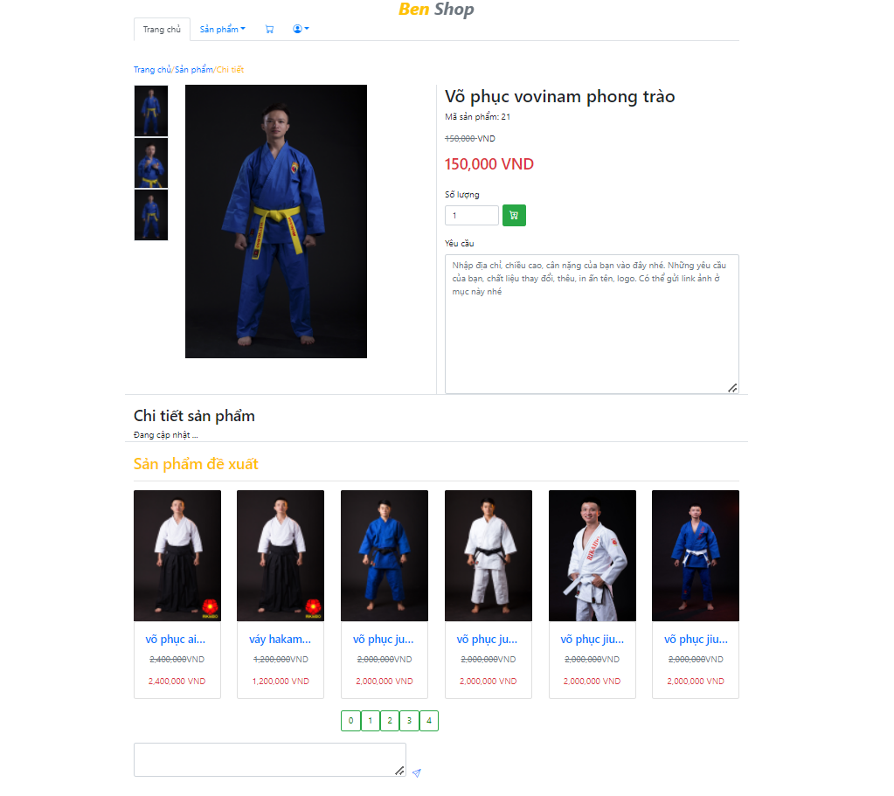

Slide 14
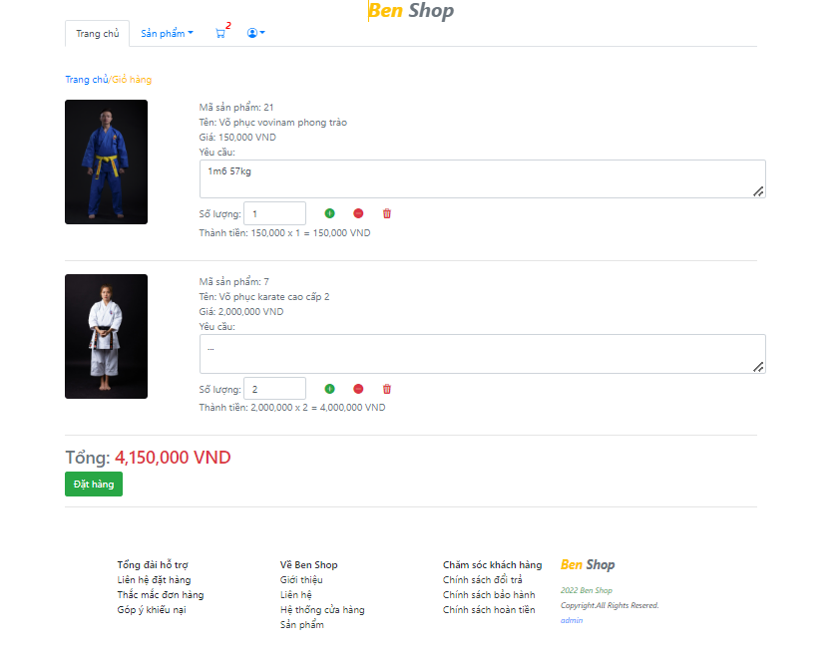

Slide 15
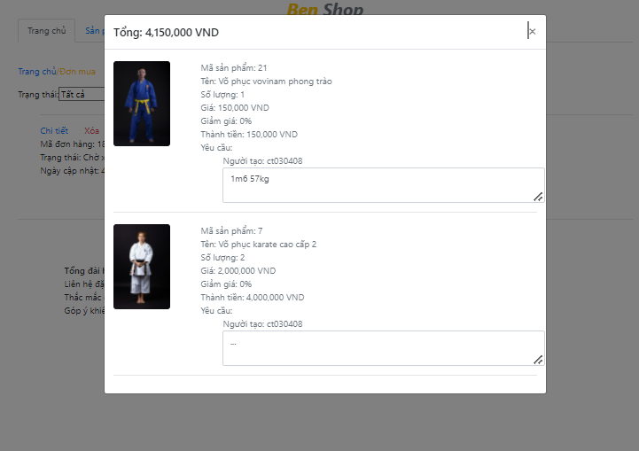

Slide 16
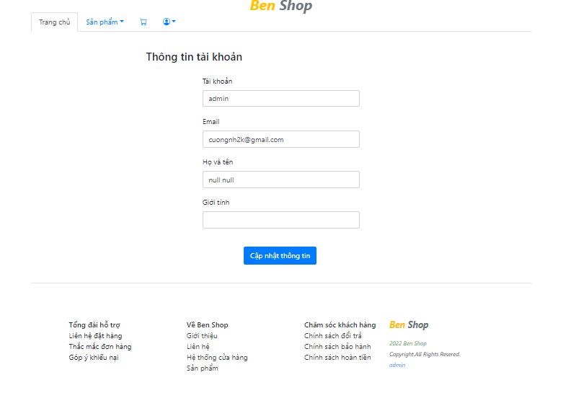

Slide 17
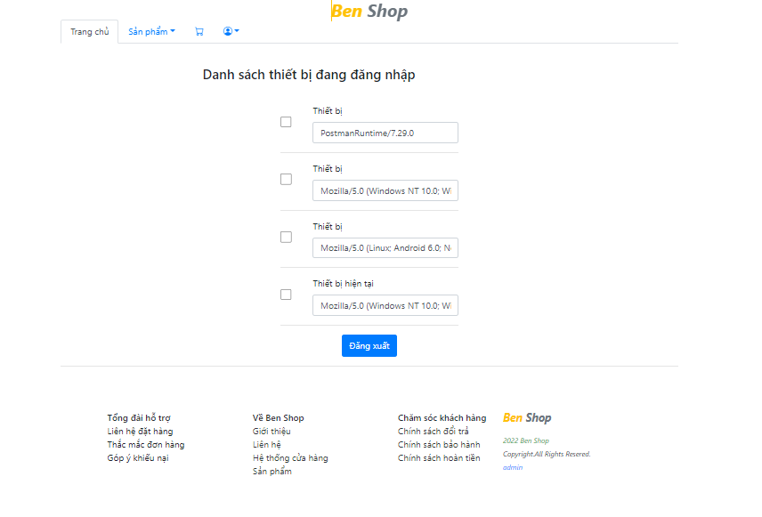

Slide 18
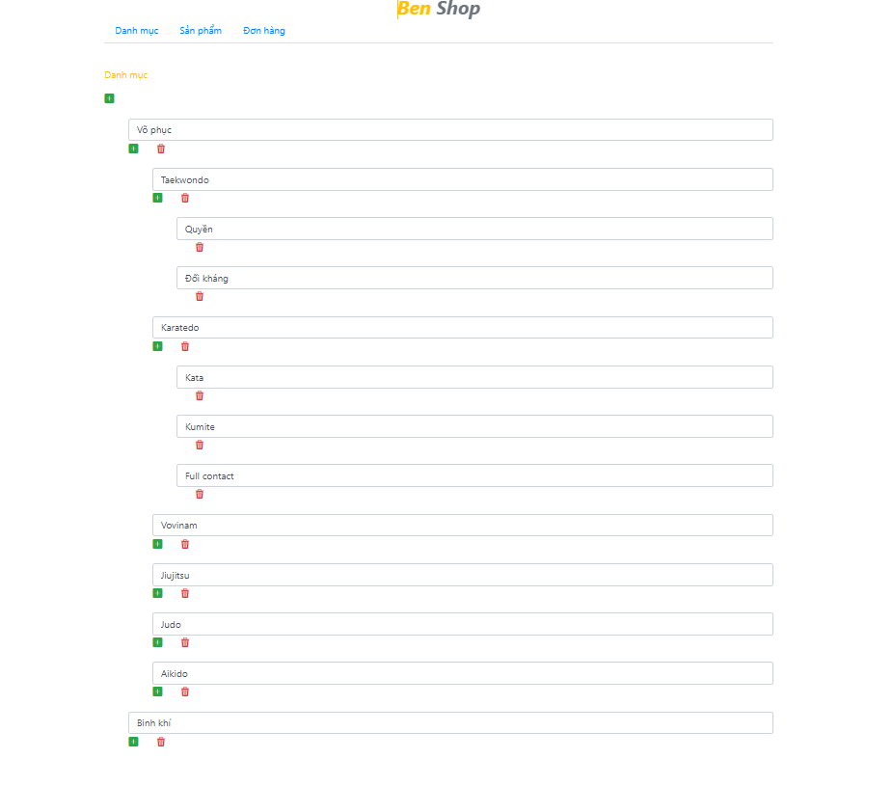

Slide 19
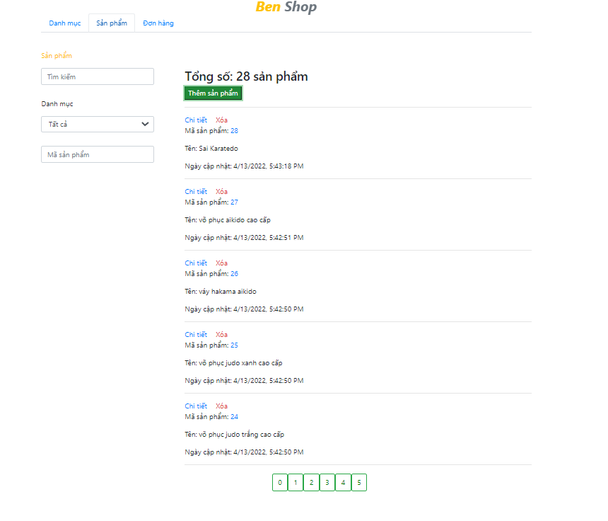

Slide 20
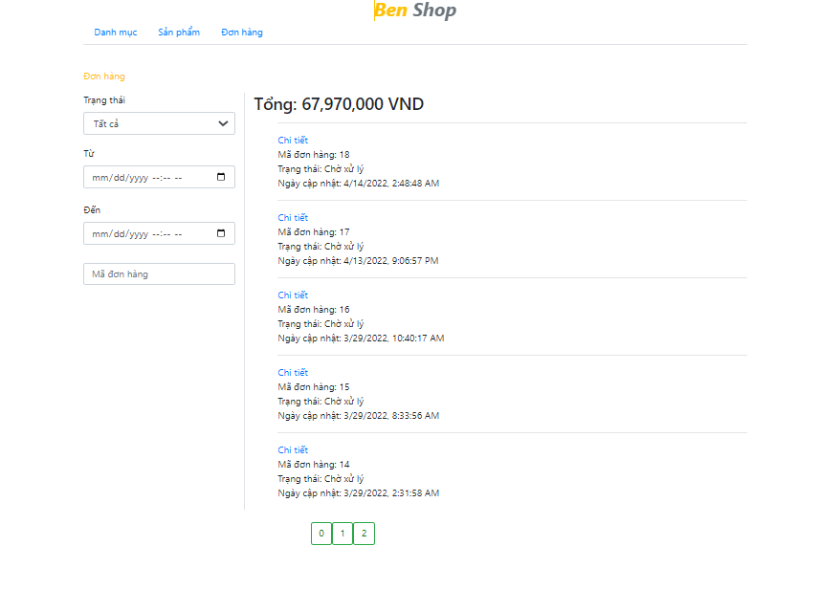

Slide 21
CẢM ƠN
Cảm ơn mọi người đã xem phần trình bày của nhóm 1

